Slide 1
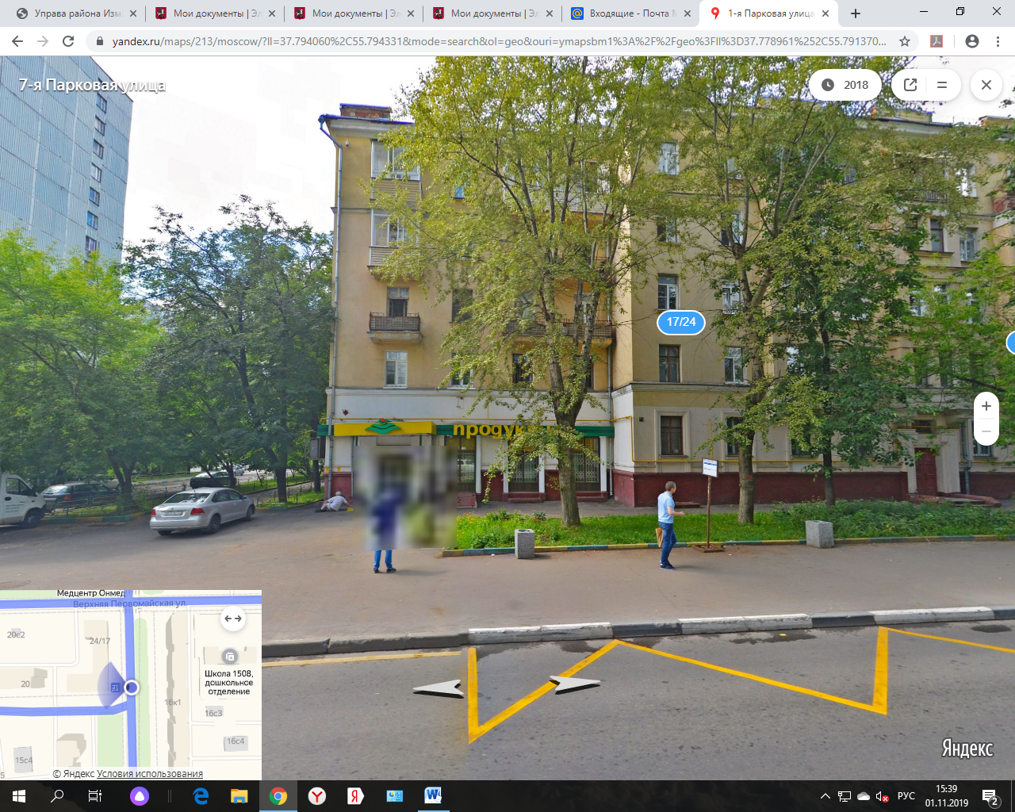
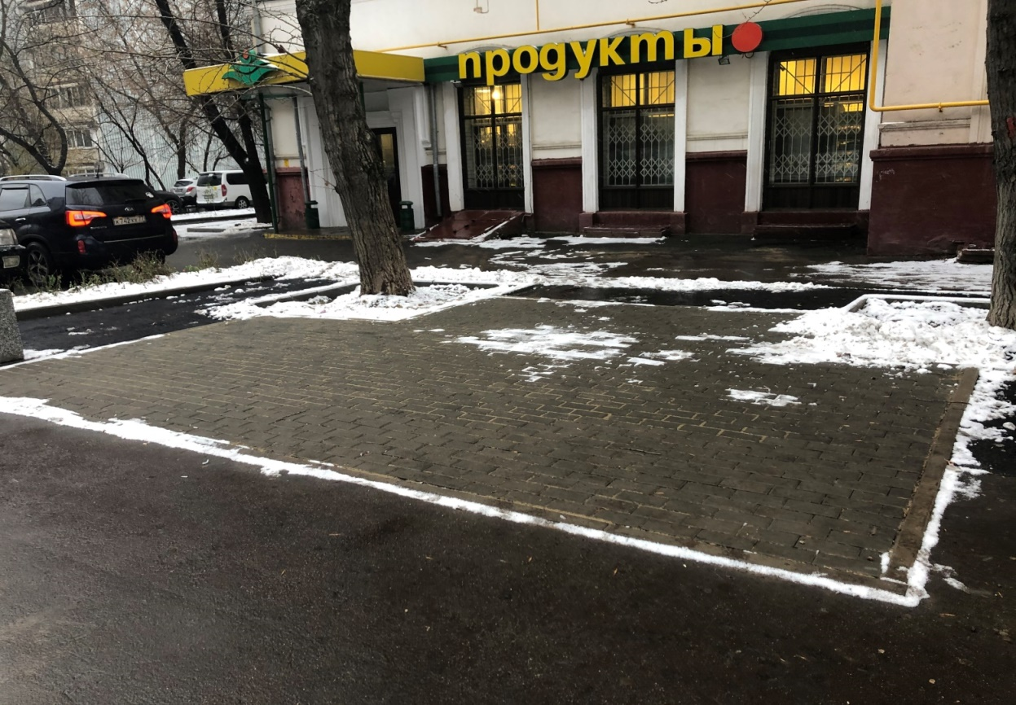
Строительство площадки под павильон ожидания остановочного пункта НГПТ – 7-я Парковая ул., д. 17
Было
Стало

Slide 2
